Slide 1


MODELO PARA LA FORMACIÓN DE PRODUCTO DE UNA REACCIÓN TIPO: A+B=C
EQUIPO 1
Antonio Lomelí Ureña
Carolina Martínez Escalante
Enrique Tonatiuh Pérez Cortés BarbA

Slide 2


TABLA DE CONTENIDOS
Objetivos
Introducción
Modelo que representa el problema
Simulaciones
Visualización de resultados de simulación
Conclusiones
Referencias

Slide 3
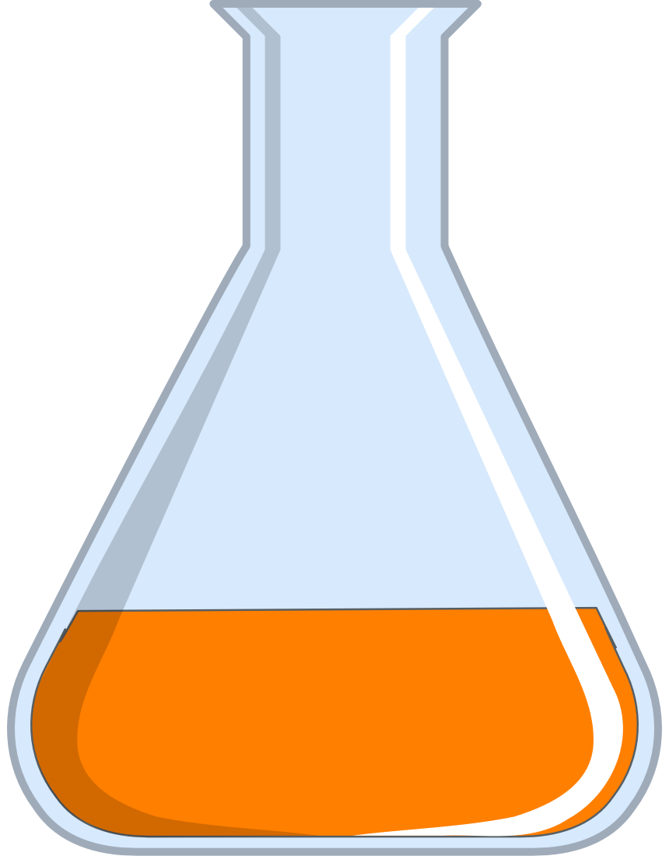
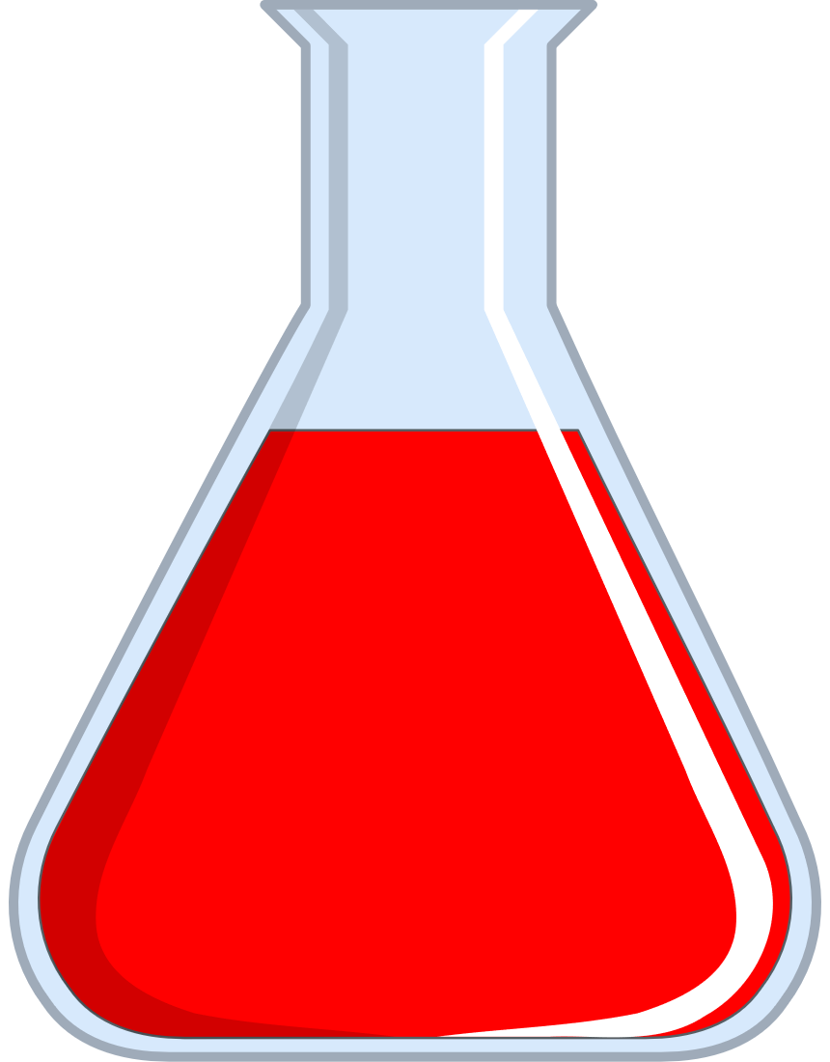
OBJETIVOS
Objetivo general
> Obtener el resultado en moles de la formación de un producto de una reacción tipo: A+B=C.
Objetivos específicos
> Plantear un caso práctico en el que se utiliza el modelo para la formación de producto de una reacción tipo: A+B=C.
> Demostrar el funcionamiento del modelo resolviendo el caso práctico utilizando la herramienta solve_ivp.
> Ofrecer una visualización de los resultados obtenidos a través de una gráfica.
> Analizar los resultados obtenidos para proponer una resolución acertada del caso propuesto.

Slide 4
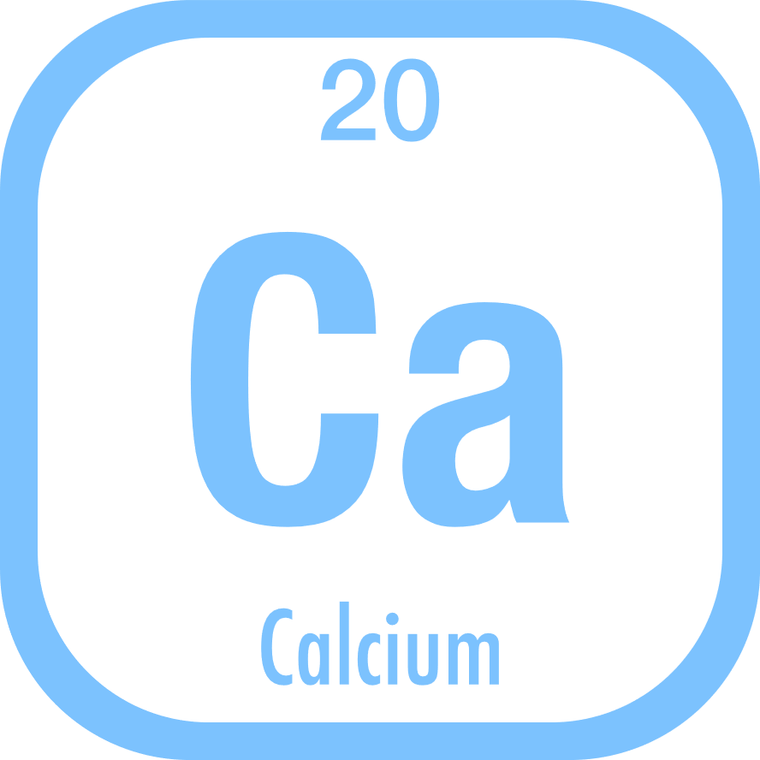

INTRODUCCIÓN
SUMAMENTE REACTIVOS
METALES ALCALINOTÉRREOS
DIFÍCIL ENCONTRARLOS AISLADOS EN LA NATURALEZA
REACCIÓN CON EL AGUA VIOLENTA

Slide 5


REACCIONES
LIBERAN UNA GRAN CANTIDAD DE CALOR
RIESGO PARA EL MATERIAL O LAS PERSONAS

Slide 6


ÓXIDO DE CALCIO + AGUA = HIDRÓXIDO DE CALCIO
150 ML
𝑦′(𝑡)=𝑘[𝛼−𝐴(𝑡)][𝛽−𝐵(𝑡)]
RAPIDEZ DE REACCIÓN DE UNA SUSTANCIA C
RIESGO
MÁS DE 0.3 MOLES DE HIDRÓXIDO DE CALCIO EN LOS PRIMEROS 0.3 SEGUNDOS
CASO

Slide 7

MODELO QUE REPRESENTA EL PROBLEMA
𝑦′(𝑡)=𝑘[𝛼−𝐴(𝑡)][𝛽−𝐵(𝑡)]
𝑦′(𝑡) VELOCIDAD DE REACCIÓN
𝑘 CONSTANTE QUE VA DE 0 A 1
𝛼 CANTIDAD TOTAL DEL REACTIVO A EN LA REACCIÓN
𝛽 CANTIDAD TOTAL DEL REACTIVO B EN LA REACCIÓN
𝐴(𝑡) LO QUE SE HA CONSUMIDO DE REACTIVO A CON RESPECTO AL TIEMPO
𝐵(𝑡) LO QUE SE HA CONSUMIDO DE REACTIVO B CON RESPECTO AL TIEMPO

Slide 8

SIMULACIONES
CONDICIONES INICIALES = 0
CONCENTRACIÓN DEL REACTIVO B (AGUA) CONSTANTE
K = 0.9
0.2, 0.3, 0.35, 0.45 Y 0.50 MOLES DE A

Slide 9
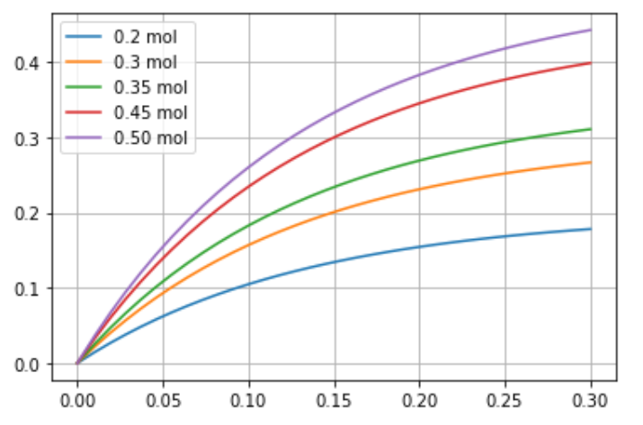
VISUALIZACIÓN DE LA SOLUCIÓN DEL PROBLEMA

Slide 10


CUANDO SE MEZCLAN 0.35 MOLES DE ÓXIDO DE CALCIO SE PASA LA BARRERA DE LOS 0.3 MOLES DE C
SI USAMOS MÁS DE 19 GR (APROX) DE ÓXIDO DE CALCIO Y LO MEZCLAMOS CON 150 ML DE AGUA LA REACCIÓN CALENTARÁ MUCHO EL VIDRIO DEL RECIPIENTE.
(MASA MOLAR DEL ÓXIDO DE CALCIO = 56 GR/MOL)

Slide 11

CONCLUSIONES
EJEMPLO DEL MODELO EXPUESTO.
SE LOGRÓ RESOLVER EL PROBLEMA PLANETADO.
RESULTADOS GRÁFICOS FÁCILES DE INTERPRETAR A SIMPLE VISTA.
NO SE PUDE MEZCLAR MÁS DE 0.35 MOLES (19 GR APROX) DE ÓXIDO DE CALCIO CON 150 ML DE AGUA YA QUE SI SE REALIZA EL CALOR DESPRENDIDO DE ESA REACCIÓN PODRÍA SER DAÑINO PARA LOS MATERIALES Y LAS PERSONAS.
RESOLVER ECUACIONES DIFERENCIALESPOR MEDIO DE SIMULACIONES Y SOLUCIONES NUMÉRICAS ES MUY EFICIENTE Y SENCILLO.

Slide 12

REFERENCIAS
(1) IES EDUARDO PONDAL. REACTIVIDAD DE LOS METALES ALCALINOS. RECUPERADO DE: HTTP://WWW.EDU.XUNTA.GAL/CENTROS/IESEDUARDOPONDALPONTECESO/NODE/370
UNIVERSIDAD DE PAMPLONA FACULTAD DE CIENCIAS BASICAS. (S. F.). PROYECTO DE QUÍMICA. RECUPERADO 30 DE NOVIEMBRE DE 2022, DE HTTPS://WWW.UNIPAMPLONA.EDU.CO/UNIPAMPLONA/PORTALIG/HOME_155/RECURSOS/GENERAL/06112017/QUIMICA.PDF

